Slide 1


О региональном государственном контроле (надзоре) в области обращения с животными на территории Ленинградской области в 2025 году
Щагина Наталья Михайловна,
Начальник отдела ГНООЖ и ППОВ
Управления ветеринарии
Ленинградской области

Slide 2
Нормативно-правовая база:
Федеральный закон от 27.12.2018 N 498-ФЗ
"Об ответственном обращении с животными и о внесении изменений в отдельные законодательные акты Российской Федерации"
Федеральный закон от 31 июля 2020 года N 248-ФЗ "О государственном контроле (надзоре) и муниципальном контроле в Российской Федерации"
Федеральный Закон от 11.06.2021 № 170-ФЗ "О внесении изменений в отдельные законодательные акты Российской Федерации в связи с принятием Федерального закона "О государственном контроле (надзоре) и муниципальном контроле в Российской Федерации"
Постановление Правительства Ленинградской области от 30.04.2025 N421 утверждено Положение о региональном государственном контроле (надзоре) в области обращения с животными на территории Ленинградской области»
Notes:
С целью приведения законодательства Ленинградской области в соответствии с законом № 498-ФЗ принято два новых областных закона взамен ранее существующих:
- от 23.12.2019 №109-оз «Об обращении с животными без владельцев на территории Ленинградской области»,
- от 26.10.2020 №109-оз «О содержании и защите домашних животных на территории Ленинградской области».
Эти два закона регламентируют вопросы по содержанию домашних животных и деятельность по обращению с животными без владельцев.
В Ленинградской области действует закон Областной закон от 23.07.2021 N 103-оз «О наделении органов местного самоуправления Ленинградской области отдельным государственным полномочием Ленинградской области по организации мероприятий при осуществлении деятельности по обращению с животными без владельцев», в соответствии с которым, ежегодно из бюджета Ленинградской области выделяются средства на организацию мероприятий по отлову, транспортировке, стерилизации, вакцинации и содержанию животных без владельцев в размере порядка 50 млн. рублей. Ежегодно подлежат отлову и стерилизации порядка 3,5 тысяч животных.
Принято Постановление Правительства Ленинградской области от 23.04.2021 N 231 «Об утверждении Порядка осуществления деятельности по обращению с животными без владельцев на территории Ленинградской области и Порядка организации деятельности приютов для животных и норм содержания животных в них на территории Ленинградской области».

Slide 3
Объекты вида контроля
деятельность, действия (бездействие) физических лиц, индивидуальных предпринимателей и юридических лиц по обращению с животными, в рамках которых должны соблюдаться обязательные требования:
по обращению с животными без владельцев
здания, помещения, сооружения, территории, включая земельные участки, оборудование, устройства, предметы, материалы, транспортные средства и другие объекты, которыми граждане и организации владеют и(или) пользуются в процессе обращения с животными
по отлову и транспортировке животных без владельцев и передаче животных без владельцев в приюты для животных
по временному размещению и содержанию непродуктивных животных (передержке), в том числе в приютах
на сайте Управления http://veterinary.lenobl.ru/ в разделе:
«Региональный государственный контроль (надзор) в области обращения с животными»

Slide 4
Перечень объектов государственного контроля (надзора) с категориями риска
Отнесение объектов контроля к категории риска осуществляется путём сопоставления их характеристик с утверждёнными критериями риска; решение фиксируется в Едином реестре видов контроля (ЕРВК) — в записи указываются сведения о контролируемом лице, описание объекта и присвоенная категория риска. Актуальный перечень объектов контроля с присвоенными категориями риска доступен в интерактивном виджете на официальном сайте Управления.
Категории риска
Средняя
9 приютов
Умеренная:
10 приютов
Низкая:
3 бригады по отлову

Slide 5

Цифровизация в надзоре
ТОР КНД
Система мониторинг
Внесение данных о профилактических и надзорных
мероприятиях
ЕР КНМ
Досудебное обжалование
Внесение данных о субъектах надзора и о видах контроля
ЕР
ВК
ГИС ГМП
ГАСУ
Единый реестр ген. прокуратуры
С 01.01.2022
Срок рассмотрения
20 рабочих дней
Штрафы
Notes:
В 2021 году установлены обязательные требования по внесению надзорных мероприятий в информационную систему Типовое облачное решение контрольно-надзорной деятельности (ТОР КНД) С 2023 года это все будет работать ТОЛЬКО в электронном виде

Slide 6


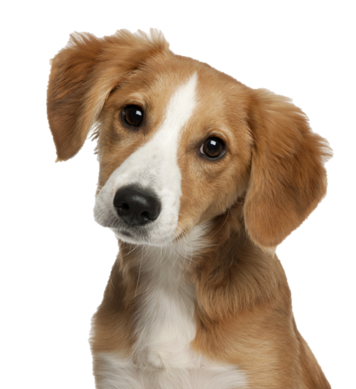
РАБОТА В ОБЛАСТИ ОБРАЩЕНИЯ С ЖИВОТНЫМИ
Надзорная деятельность
Обращение с животными
без владельцев
817 рассмотренных сообщений из полиции
120 консультаций
180 привлеченных к ответственности на сумму 635,5 тыс. руб.
Выделены субвенции ОМСУ в размере 68,5 млн руб.
Подвергнуты комплексу мероприятий 2 124 животных
В 4-х центрах временного содержания животных передержано 728 животных на сумму 5,1 млн руб.
9 приютам оказана поддержка в размере 10,0 млн руб.
19 приютов
13 совещаний

Slide 7
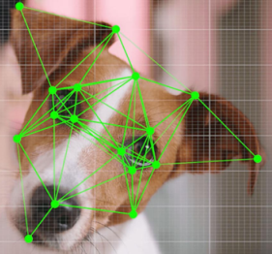
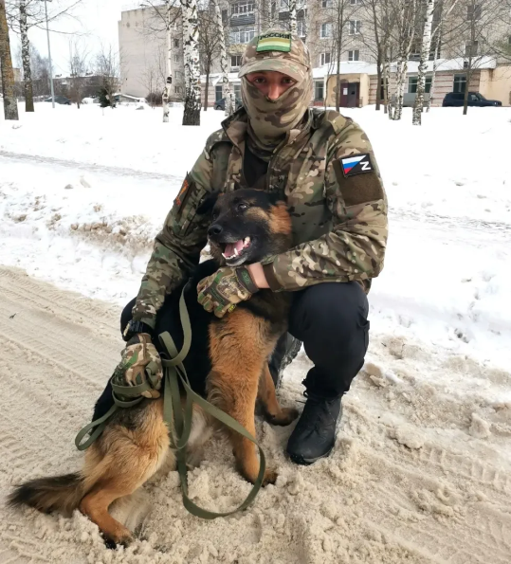

РАБОТА В ОБЛАСТИ ОБРАЩЕНИЯ С ЖИВОТНЫМИ
109-оз «О содержании и защите домашних животных»
утвержден порядок регистрации домашних животных
с 01.01.2025
Просветительская работа
300 «уроков доброты» (охвачено 3 524 ребенка),
2 детских конкурса с участием 1 200 детей
бесплатная стерилизация домашних животных, принадлежащих отдельным категориям граждан, с 01.01.2025
В дни льготной стерилизации провели 2 108 операций
47–оз «Об административных правонарушениях» ч.10 ст.2.2.
административная ответственность за отсутствие регистрации
с 01.07.2025
150 материалов, новостей и постов в соцсетях о животных
и заботе о них
Распространено 4 000 памяток и флаеров, 200 баннеров в автобусах дальнего следования
Проведено 3 прямых эфира в ЦУР, 2 эфира в ТАСС
Notes:
3 124 000 РУБЛЕЙ

Slide 8


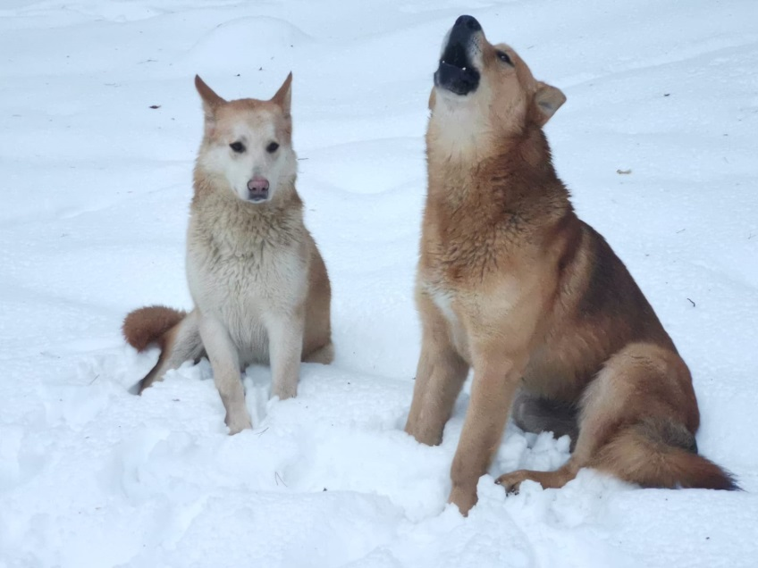
Наиболее часто встречаемые нарушения
Отсутствие карантинных блоков в приютах
Плохое качество
видео отлова и
выпуска животных
нет возможности
сопоставить животных, а
также места отлова и
выпуска животных
Отсутствие выгульных площадок на территории муниципальных образований
Большое количество домашних животных, находящихся на самовыгуле

Slide 9
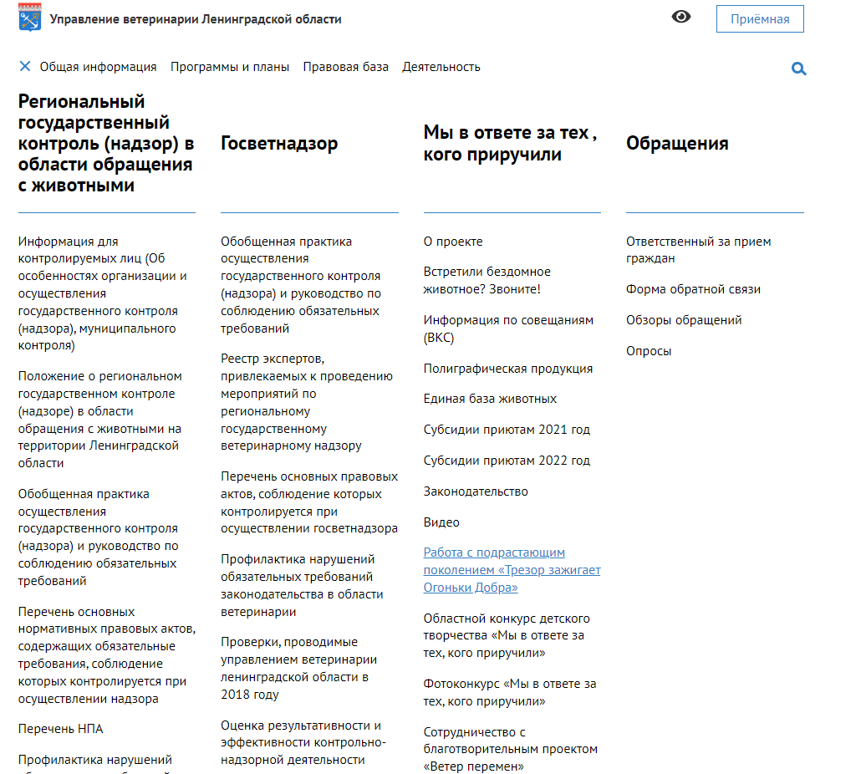
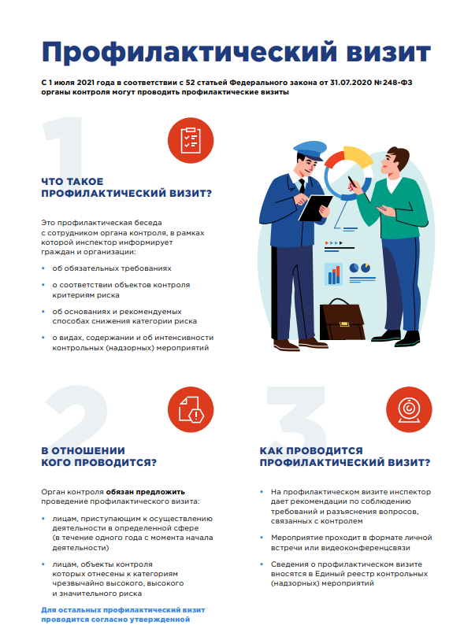
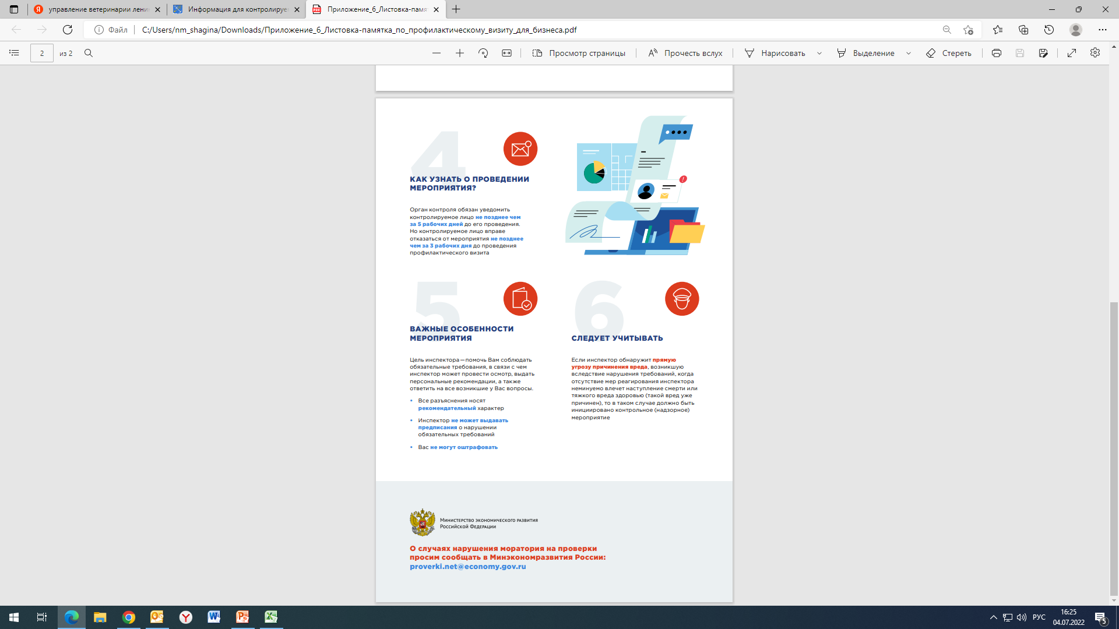
Надзор в области обращения с животными

Slide 10
Спасибо за внимание
8 (931) 991-26-56
veterinary.lenobl.ru

